Slide 1
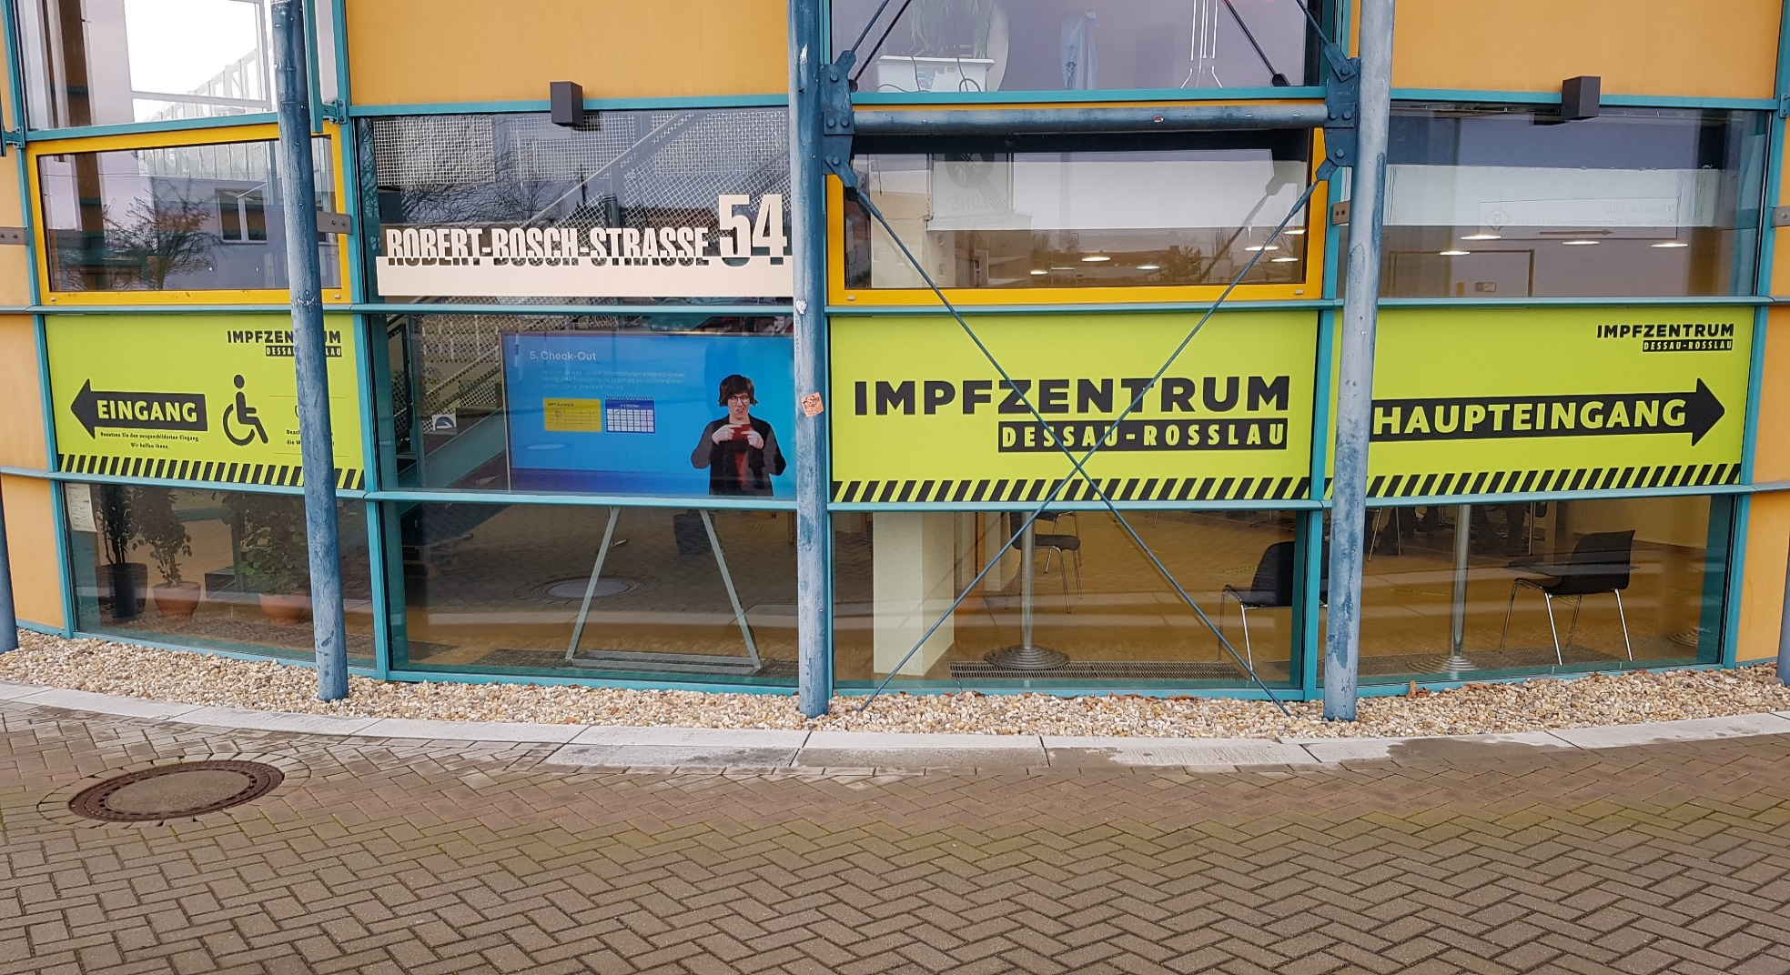
Pressegespräch am 28.09.2021

Slide 2
Abschlussinformationen zur Umsetzung der Schutzimpfungen gegen COVID-19
1. Impfbilanz/Statistik
2. Personaleinsatz Impfzentrum
3. Medizinische Produkte/Materialieneinsatz
4. Coronastatistik - Geimpfte/Ungeimpfte
5. Weitere Impfangebote ab Okt. 2021

Slide 3
1. Impfbilanz/Statistik
Übersicht zum regionalen Impfgeschehen in Sachsen-Anhalt
Meldelandkreis (Impfzentren + Arztpraxen) | Erst-impfungen gesamt | Zweit-impfungen gesamt | Impfquoten |  | Auffrischungs-impfungen
 |  |  | Erst-impfung | Zweit-impfung | gesamt | Quote
LK Altmarkkreis Salzwedel | 49.333 | 47.766 | 59,66 % | 57,77 % | 713 | 0,86 %
LK Anhalt-Bitterfeld | 95.085 | 91.965 | 60,48 % | 58,50 % | 773 | 0,49 %
LK Börde | 102.767 | 99.765 | 60,25 % | 58,49 % | 1.006 | 0,59 %
LK Burgenlandkreis | 106.940 | 102.412 | 60,22 % | 57,67 % | 929 | 0,52 %
LK Harz | 133.131 | 132.787 | 63,10 % | 62,94 % | 1.020 | 0,48 %
LK Jerichower Land | 56.763 | 54.499 | 63,49 % | 60,96 % | 392 | 0,44 %
LK Mansfeld-Südharz | 79.909 | 76.186 | 59,77 % | 56,99 % | 442 | 0,33 %
K Saalekreis | 103.335 | 100.007 | 56,33 % | 54,52 % | 971 | 0,53 %
LK Salzlandkreis | 106.811 | 99.809 | 56,98 % | 53,24 % | 927 | 0,49 %
LK Stendal | 70.518 | 68.055 | 63,83 % | 61,60 % | 292 | 0,26 %
LK Wittenberg | 72.078 | 69.105 | 58,04 % | 55,65 % | 493 | 0,40 %
SK Dessau-Roßlau | 56.531 | 55.506 | 71,24 % | 69,95 % | 488 | 0,61 %
SK Halle | 163.310 | 153.725 | 68,66 % | 64,63 % | 2.528 | 1,06 %
SK Magdeburg | 156.788 | 147.845 | 66,50 % | 62,71 % | 1.705 | 0,72 %
Impfzentren | 789.608 | 744.094 | 36,21 % | 34,12 % | 6.049 | 0,28%
Arztpraxen (landesweit) | 567.013 | 558.351 | 26,00 % | 25,60 % | 6.630 | 0,30%
Betriebsärzte (landesweit) | 11.843 | 11.262 | 0,54 % | 0,52 % | 4 | 0,00%
Sachsen-Anhalt | 1.368.464 | 1.313.707 | 62,75 % | 60,24% | 12.683 | 0,58%
Quelle: Ministerium für Arbeit. Soziales, Gesundheit und Gleichstellung Sachsen-Anhalt; Datenlage 38. KW
Notes:
Dessau-Roßlau auf Rang 1 !!!!
Zahlen der Impfzentren und Hausärzte insgesamt

Slide 4
1. Impfbilanz/Statistik
→Start der Impfungen gegen das Coronavirus in Dessau-Roßlau:
27.12.2020
→mobile Impfteams in Senioren- und Pflegeheimen
→Start des Impfzentrums in der Anhalt-Arena, Robert-Bosch-Straße 27.01.2021
→Impfen nach der Coronavirus-Impfverordnung
09.03.2021 Impfungen nach § 2 Höchste Priorität der in den
Abs. 1 Pkt. 2 bis 5 abgeschlossen.
→ Erweiterung Alterspriorisierung Ü80 auf die Gruppe Ü70
01.04.2021

Slide 5
1. Impfbilanz/Statistik
→im 2. Quartal verschiedene Sonderaktionen, wie z.B.
- beschränkte Terminvergaben, für Personen aus Bereichen zur Sicherstellung der kritischen Infrastruktur (Pharmawirtschaft, Apothekerwesen, Wasser- und
Energieversorgung, Transport- und Verkehrswesen und öffentliche
Verwaltungsbereiche. (§ 4 Satz 4 und 5 ImpfV.)
→Freigabe der Prioritäten durch das Land Sachsen-Anhalt 07.06.2021.
→Ab Mitte Juli 2021 Impfinteresse deutlich gesunken
(Impfkapazität Anfangszeit 500 – 550 pro Tag,
dann 100 – 150 Erstimpfungen pro Tag)
→Die letzte Impfung im Impfzentrum:
24.09.2021

Slide 6
1. Impfbilanz/Statistik
Durchgeführte Impfungen durch das Impfzentrum zum 24.09.2021 insgesamt: 62.668
dav. 30.966 Erstimpfungen,
29.441 Zweitimpfungen,
171 Drittimpfungen
2.090 Impfungen J + J
sowie 2.052 Impfungen mit J + J
 | gesamt | ü70 | APH | medizinisches Attest | beruflich
Erstimpfung BT + AZ | 30.966 | 10.097 | 1.017 | 2.036 | 8.035
Zweitimpfung BT + AZ | 29.441 | 9.916 | 1.002 | 810 | 4.281
 | 60.407 | 20.013 | 2.019 | 2.846 | 12.316
Einmalimpfung J+J | 2.090 | 104 | 1 | 0 | 218
Drittimpfungen BT | 171 | 120 | 0 | 0 | 1
Notes:
Die Zahlen der ü70, APH, medizinisches Attest und Beruflich sind Bestandteil der gesamten Impfungen. Die Zahl 62.668 ergibt sich nur aus der ersten Spalte.

Slide 7
1. Impfbilanz/Statistik
Liefermengen Impfstoff
- BioNTech: 55.300 Impfdosen
- AstraZeneca: 6.300 Impfdosen
- Johnson & Johnson 2.500 Impfdosen
    Impfstoffverluste konnten vermieden werden:
    Anrufsystem/Wartelisten
    wartende Bürger vor dem Impfzentrum
    Aufziehen des Impfstoffes nach Bedarf
    Im Impfzentrum Dessau-Roßlau wurden seit Juli 2021
    max. 63 Impfdosen verworfen.
Notes:
Es sind insgesamt auch drei Spritzen runtergefallen und damit nicht mehr verwendbar gewesen.
Noch vorhandene Impfstoffe sind noch mindestens 6 Monate haltbar
Impfstoff ist bis Ende des Jahres geplant

Slide 8
2. Personaleinsatz im Impfzentrum
Seit dem 27.12.2020 wurde in Dessau-Roßlau geimpft.
  Seit Öffnung des Impfzentrum am 27.01.2021 wurde
  an 165 Tagen im Impfzentrum geimpft.
  An 48 Tagen waren mobile Impfteams im Einsatz.
    Altenpflegeheime
    Tagespflegeinrichtungen
    Soziale Einrichtungen
    An 19 Tagen fanden Sonderaktionen des mobilen Impfteams statt (Marktplatz, Supermärkte, Bahnhof, Tierpark usw.)
Notes:
Auswahl (keine vollzählige Aufzählung)
30.07.2021 Markplatz Zerbster Straße : 158 Impfungen
02.08.2021 Markplatz Zerbster Straße : 42 Impfungen
04.08.2021 E-Center: 93 Impfungen
05.08.2021 REWE Roßlau: 30 Impfungen
07.08.2021 Tierpark 91 Impfungen
17.08.2021 Handball DRHV: 1 (Zahl stimmt) Impfungen
18.08.2021 FF Roßlau: 47 Impfungen
30.08.2021 Markplatz Zerbster Straße: 35 Impfungen
02.09.2021 Bahnhof Dessau: 75 Impfungen
08.09.2021 FF Roßlau: 22 Impfungen
09.09.2021 Kaufland Mildensee: 50 Impfungen
15.09.2021 Hochsprungmeeting: 75 Impfungen
Im Durchschnitt wurden an den mobilen Terminen 55 Impfungen durchgeführt.

Slide 9
2. Personaleinsatz Impfzentrum
Für den Organisationsaufwand hinsichtlich des Aufbaus und Betriebes des Impfzentrums sind angefallen:
5.200 Arbeitsstunden bei den Mitarbeitenden der Berufsfeuerwehr
Zusätzlicher Einsatz von weiterem Personal aus verschiedenen Bereichen:
40.839 Arbeitsstunden (einschließlich Planung und Betrieb)
  2.294 Arbeitsstunden - Ärzte der kassenärztlichen Vereinigung (KV)
  10.351 Arbeitsstunden - Soldaten der Bundeswehr
  4.122 Arbeitsstunden - Medizinisches Personal
  1.583 Arbeitsstunden - Ehrenamtliche Kräfte Fachdienst Sanität (DRK) sowie Hauptamtliche Kräfte DRK
  418 Arbeitsstunden - Ehrenamtliche Kräfte Freiwillige Feuerwehr
  608 Arbeitsstunden - Mitarbeitende der Stadtverwaltung
  2.271 Arbeitsstunden - Mitarbeitende der Berufsfeuerwehr Dessau-Roßlau
  792 Arbeitsstunden - Mitarbeitende der DVV
  13.200 Arbeitsstunden - Mitarbeitende des Sicherheitsdienstes
Notes:
Planung, Organisation, Verwaltung, Impftermine organisieren…..

Slide 10
3. Medizinische Produkte/Materialeinsatz
Folgende Materialien/Medizinprodukte wurden verwendet:
  62.700 Spritzen
  62.700 Spritzenkanülen
  10.800 Aufziehkanülen
  11.000 Ampullen Kochsalz
  187.000 Tupfer
  64.650 Pflaster
  109 Liter Hautdesinfektion
  12.000 Stück Mund-Nasen-Schutz
  7.000 Stück FFP2-Masken
  623 Liter Handdesinfektion

Slide 11
3. Medizinische Produkte/Materialeinsatz
  Im Impfzentrum und von den mobilen Teams wurden bisher mindestens 210.534 Seiten eingescannt.
  (Aufklärungsmerkblätter, Anamnesebögen, Einwilligungserklärung, medizinische Atteste, Arbeitgeberbescheinigungen, sonstige Bescheinigungen)
  - Bei doppelseitigem Druck ergeben die Blätter an der kurzen Seite aneinandergereiht eine Länge von
  311.264 m. Die Blätter zusammengelegt ergeben eine Fläche von 6.565,50 m².
  - Bei Verwendung von Standardkopierpapier 80 g/m² ergibt dies ein Gewicht von ca. 525,24 kg.
Notes:
Folie ausgeblendet!!!!!

Slide 12
4. Coronastatistik - Geimpfte/Ungeimpfte
7-Tage-Inzidenz unter Ungeimpften und vollständig Geimpften
Notes:
Frau Mathey

Slide 13
4. Coronastatistik - Geimpfte/Ungeimpfte
Die 7-Tage-Inzidenz der Geimpften ist mit 9,3 über alle Alters-gruppen deutlich geringer als die der Ungeimpften mit 84,6.
Dies deutet aktuell auf eine hohe Schutzwirkung der Impfungen hin.
Positive Geimpfte haben sich in allen nachvollziehbaren Infektions-fällen bei ungeimpften Positiven (meist Lebenspartnern oder Kindern) angesteckt oder waren Reise-Rückkehrer aus Hoch-inzidenzgebieten.
Geimpfte Infizierte haben deutlich moderatere Symptome oder sind symptomfrei.
Ungeimpfte Infizierte haben einen längeren Infektionsverlauf als Geimpfte.
Notes:
Frau Mathey

Slide 14
5. Weitere Impfangebote ab Okt. 2021
  Einsatz mobiler Teams bis Dezember 2021
  Einsatz von mobilen Teams in verschiedenen Einrichtungen und Institutionen
  (Pflegeheime, Hochschule, Berufsschule)
  Vorbereitung mobiler Teams für öffentliche Impfangebote
  - 15.10.2021 und 18.10.2021 Durchführungen von Zweitimpfungen für Erstgeimpfte, die seit dem 06.09.2021 im Impfzentrum geimpft
  wurden,
  - 05.10.2021, 06.10.2021 und 07.10.2021 Impfangebot Hochschule Anhalt in Dessau-Roßlau

Slide 15
Vielen Dank an alle Mitarbeitenden und Helfer!
Notes:
Berufsfeuerwehr
Bundeswehr
Ehrenamtliche
Beschäftigte der Stadt und der Stadtwerke
Impfärzte
…

